Slide 1

105年教育部數位學伴計畫
大學伴:
小學伴:

Slide 2

中華電信暨基金會
《好厝邊》社區網路課輔計畫
大學伴:
小學伴:

Slide 3

元大、輔大
夢想起飛公益合作案
大學伴:
小學伴:

Slide 4
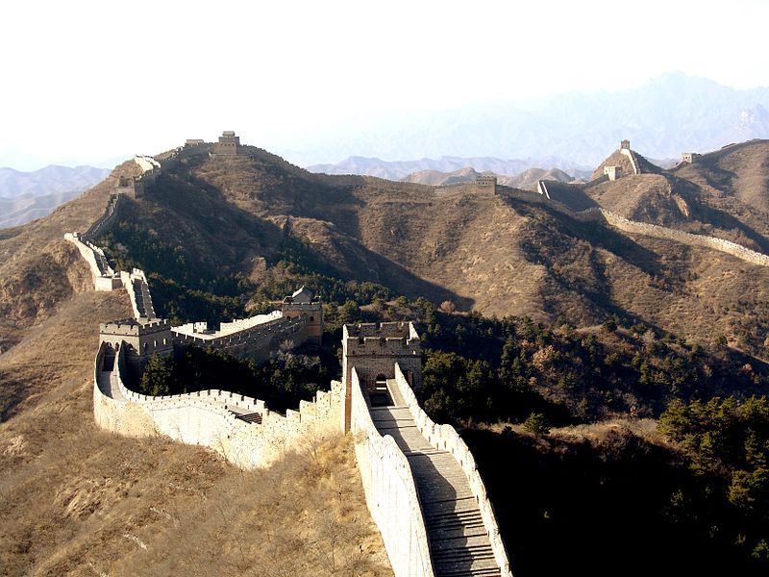
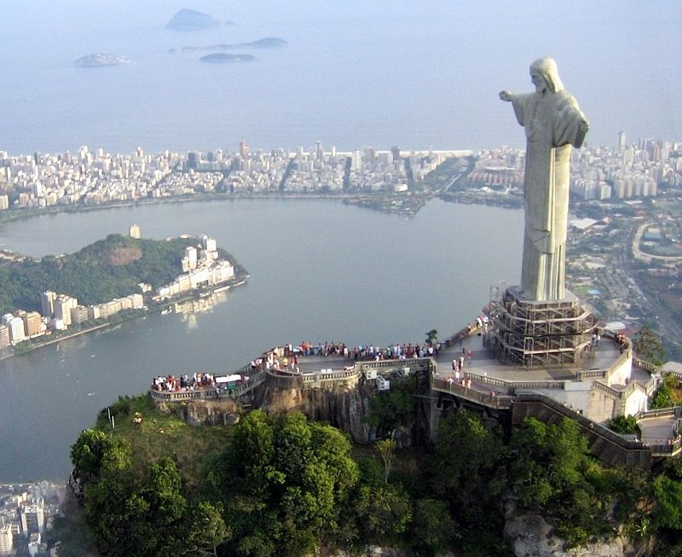
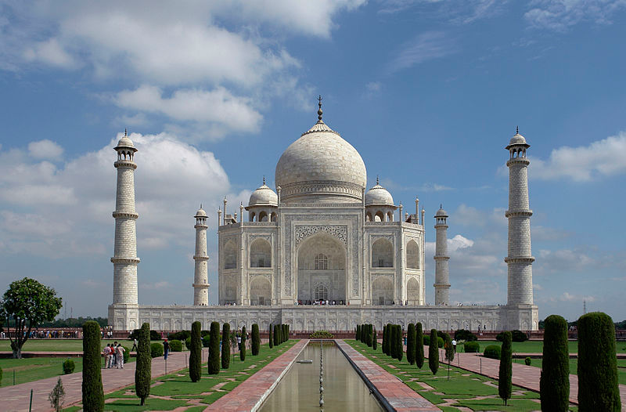
七大奇景連連看
●
里約熱內盧基督像
●
中國萬里長城
印度泰姬瑪哈陵
●

Slide 5
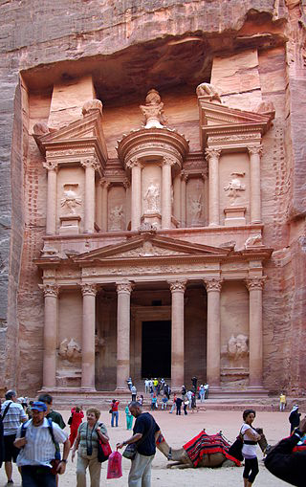
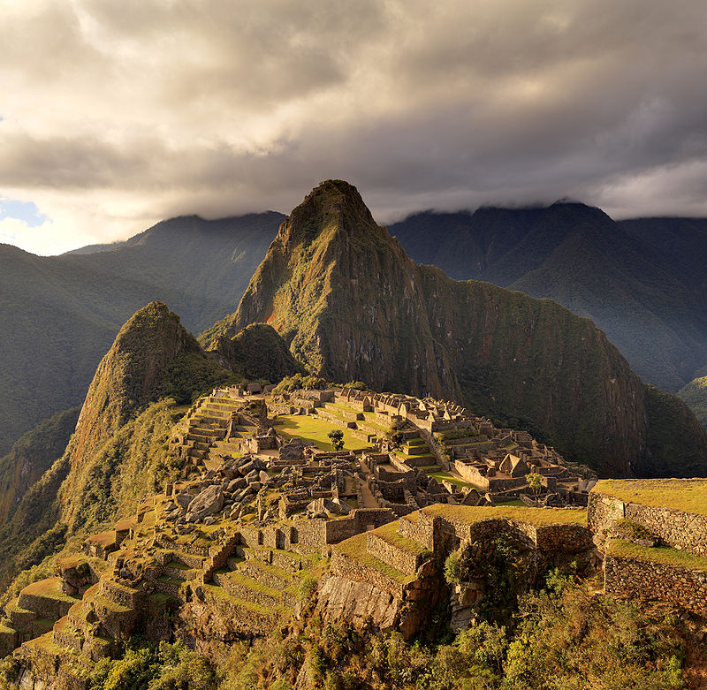
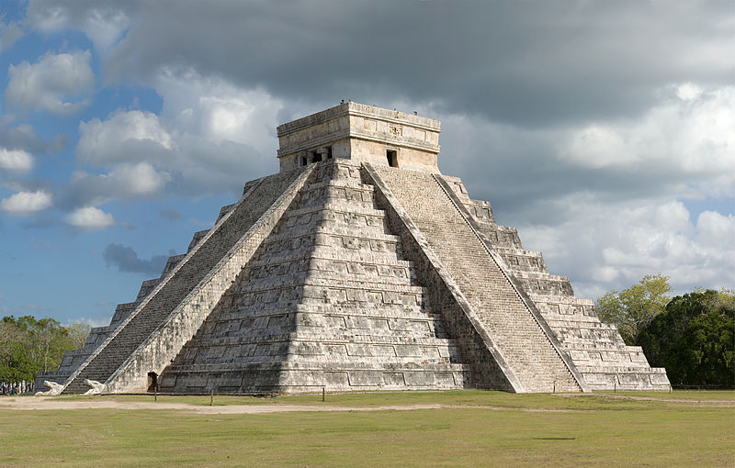
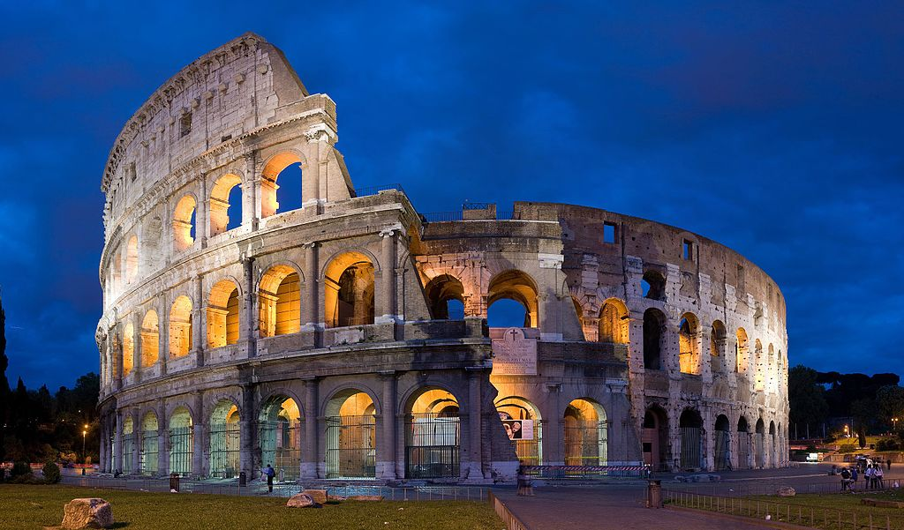
●
●
●
●
●
墨西哥奇琴伊察瑪雅
●
約旦佩特拉古城
●
義大利羅馬競技場
●
秘魯馬丘比丘

Slide 6
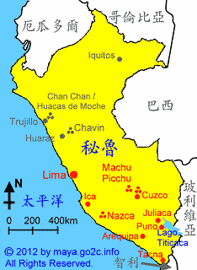
秘魯馬丘比丘
是祕魯一個著名的前哥倫布時期時印加帝國的遺蹟，位在海拔2350—2430公尺的山脊上，發現於1911年。
1983年，馬丘比丘古神廟被聯合國教科文組織定為世界遺產，且為文化與自然雙重遺產。但與此同時，馬丘比丘也面臨著遭旅遊業破壞的擔憂。

Slide 7
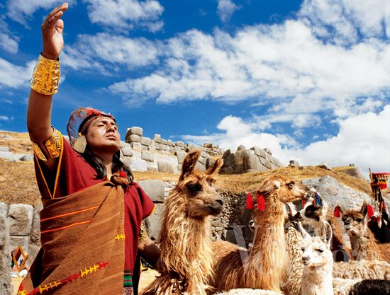
尋找失落古文明慶典
印加帝國太陽祭
除了家喻戶曉的世界七大奇觀—馬丘比丘，你知道全美洲最古老的慶典也在祕魯嗎？

Slide 8

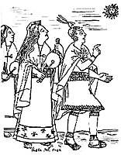
崇拜太陽
信仰：印加帝國主要信仰太陽神因蒂(inti)，自認為太陽神的後裔。
傳說：太陽神派了他的一對兒女曼科·卡帕克和馬奧克約向印加人民教導曆法、律制等。
每年6月24日是印加帝國最重要的節日太陽祭(IntiRaymi)。
印加人於此日把自己的農作物和家畜獻祭予太陽神，感謝太陽神每年賜陽光到大地，令動物可以成長和農作物可以豐盛。
太陽神後裔

Slide 9
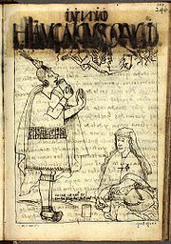
為何會在冬至舉行太陽祭？
冬至整個安地斯山區正式進入嚴寒冬季，太陽運行到距離赤道最遠的地方，缺乏陽光照耀的滋養，萬物不長。
印加傳統相信：一旦沒有了太陽神的守護，世界將失落於黑暗，步向滅亡。
於是，古印加人便在冬至這一天舉辦太陽祭，以表示對於太陽神的感恩，祈求來年依然得到太陽神賞賜光明與溫暖，族群強大興旺。

Slide 10
精華流程
太陽神殿遺址是慶典儀式開始之處，百位宮女和軍隊，捧着祭品率先登場。接著大臣、貴族、祭司，最後是被侍衛抬著轎子的王后及國王。隊伍約有3公里長，前往沙塞瓦曼古堡。
太陽祭下半場，捧著聖品的太陽貞女負責開路，在佩戴武器的侍衛護駕，坐在轎子上的國王王后自後山的高處來到武器廣場。
檢閱臣民以後，國王會登上寶座，以太陽之子的身份進入整個太陽祭最重要的程序：帶領群臣和子民進行禱告、向太陽神敬酒。

Slide 11
宮女和軍隊，捧着祭品率先登場
聖火燃起，表示國王、王后的轎子要抵達廣場。
武器廣場的太陽祭典
祭典高潮是宰殺羊駝，將心臟舉天奉獻給太陽神。

Slide 12
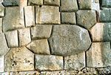
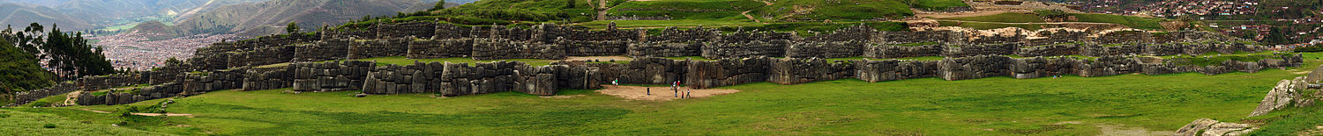
知識小補充：沙塞瓦曼古堡
是一座印加呈Z字型的石牆建築，海拔為3701米。
至今，考古學家仍在探索：
1.印加人到底如何搬運這些重達百噸的石頭上山？
2.如何把巨石堆疊起來？
3.如何不靠泥土這樣的黏合物，將這些石頭堆砌得極其精確，甚至連一張紙也無法塞進去？

Slide 13
資料來源
http://solomo.xinmedia.com/travel/614-Cuzco
https://goo.gl/r1al3h
https://goo.gl/fyRCQb
https://goo.gl/gk7g2q
https://goo.gl/3zDeIQ

